Slide 1
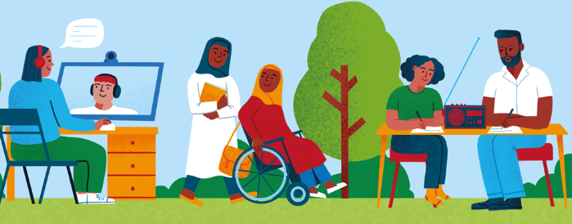
8 сентября
МЕЖДУНАРОДНЫЙ ДЕНЬ ГРАМОТНОСТИ

Slide 2
Международный день грамотности, ежегодно отмечаемый 8 сентября, был учреждён 26 октября 1966 года на 14-й сессии Генеральной конференции ЮНЕСКО.
С 1967 года во всём мире ежегодно проводятся празднования по случаю Международного дня грамотности с целью напомнить о важности грамотности в контексте человеческого достоинства и прав человека, а также с целью активизации усилий по созданию более грамотных и устойчивых обществ.
Несмотря на достигнутый прогресс, проблемы в области грамотности сохраняются, при этом требования к уровню навыков, необходимых для работы, быстро меняются.

Slide 3
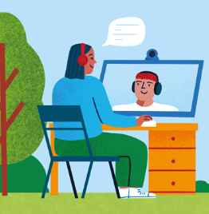
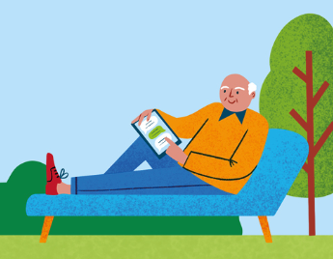
«Преобразование пространств для обучения грамоте» - лозунг Международного дня грамотности 2022 года.

Slide 4
Выбор темы как никогда актуален, поскольку пандемия показала, что процесс обучения не останавливается за пределами образовательных учреждений, а сами здания институтов, школ, колледжей не всегда готовы принять учеников с особыми образовательными потребностями.
Переосмысление образовательных пространств представляет фундаментальную важность, поскольку осуществление инклюзивного, справедливого и качественного образования является первым шагом к развитию государства.

Slide 5
Общий подход ЮНЕСКО к вопросам грамотности для всех предполагает решение следующих задач:
создание прочной основы путём воспитания и обучения детей раннего возраста;
обеспечение качественного базового образования для всех детей;
увеличение масштабов программ по распространению грамотности для молодёжи и взрослых, не имеющих базовых навыков грамотности;
создание среды, благоприятной для распространения грамотности.
Поскольку большинство неграмотных людей в мире составляют женщины, ЮНЕСКО поощряет целевые инициативы, такие как глобальное партнёрство в интересах образования девочек и женщин.

Slide 6
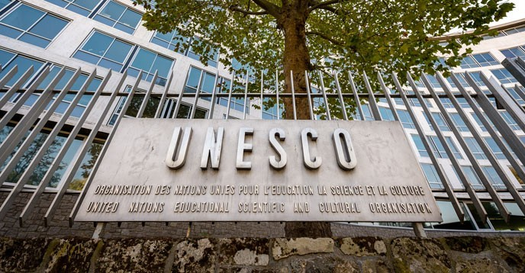
По случаю Международного дня грамотности ЮНЕСКО ежегодно организует конференции и церемонии вручения Международных премий ЮНЕСКО в области грамотности в своей штаб-квартире в Париже.
С 1967 года Международные премии ЮНЕСКО в области грамотности были вручены более 495 инициативам, способствующим распространению грамотности. За свой проект или программу каждый из пяти лауреатов получает медаль, диплом и премию в размере 20 тыс. долларов США.

Slide 7
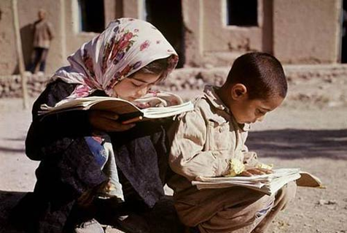
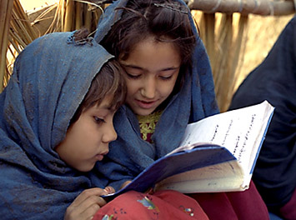
Количество грамотных людей в мире составляет 4 миллиарда человек.
Более 860 миллионов взрослых в мире остаются неграмотными, это около 20 %.
Более 100 миллионов детей не ходят в школу.
Менее 50 стран обеспечивают всеобщий доступ к начальному образованию.
Молодёжь почти всех стран мира умеет читать и писать, и только в пяти странах менее половины молодого поколения являются грамотными. Четыре страны из этого списка находятся в Северной Африке.
Максимальный уровень грамотности среди молодёжи отмечается в Японии. Больше всего неграмотных (37% взрослых) проживает в Индии.

Slide 8
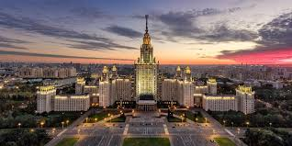
За последние 30 лет уровень высшего образования в России вырос почти втрое: более 31 % населения в возрасте от 25 до 65 лет окончили вуз.
Россия занимает первое место в мире по количеству дипломированных специалистов (второе и третье место занимают Канада и Япония).

Slide 9
Неграмотный человек – это человек, не владеющий родным языком и, соответственно, не умеющий пользоваться его средствами выразительности.
Быть грамотным сегодня – это значит быть образованным, постоянно овладевать всё новыми и новыми знаниями, совершенствовать себя как личность, уметь правильно оценивать свой интеллектуальный уровень и достоинства собеседника.

Slide 10
ЭТО ИНТЕРЕСНО!

Slide 11
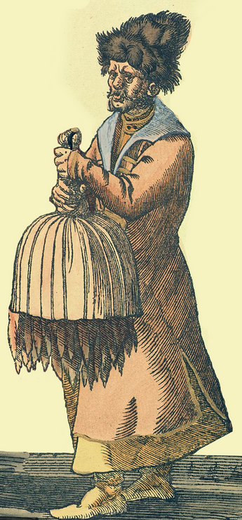
В русском языке названия числительных до 100, делящихся на 10, образуются сложением названия цифры и «десять»: двадцать, тридцать, пятьдесят и т. д.
Исключением из этого ряда является число 40. Объясняется это тем, что в древности условной единицей торговли меховыми шкурками была связка из сорока штук. Ткань, в которую заворачивались эти шкурки, и называлась «сорокъ». Таким образом, название «сорок» вытеснило более древнее «четыре десяте».

Slide 12
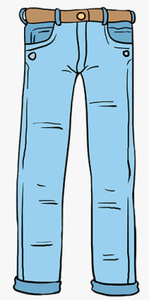
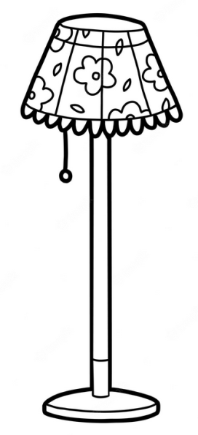
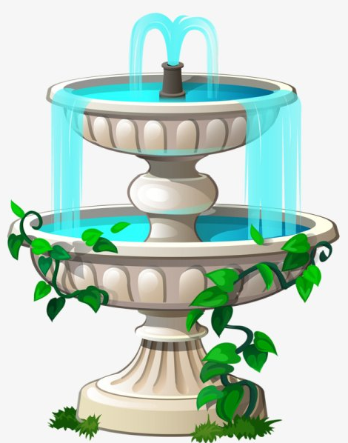
Во многих словах, пришедших из английского языка, ударение падает на первый слог: джИнсы, блЕндер, хУди, брОкер, рЕйтинг, сЕлфи.
А в словах, заимствованных из французского, – на последний слог: абажУр, партЕр, фонтАн, шассИ, гофрЕ.

Slide 13
Многие слова, которые начинаются на «А», пришли из других языков: альянс, абрикос, абонемент. Но исконно русскими считаются «авось», «аз» и «азбука».
В русском языке зафиксировано 74 слова, которые начинаются на букву «й», но в речи мы употребляем не более 5: йод, йогурт, йогуртница, йога, Йошкар-Ола.

Slide 14
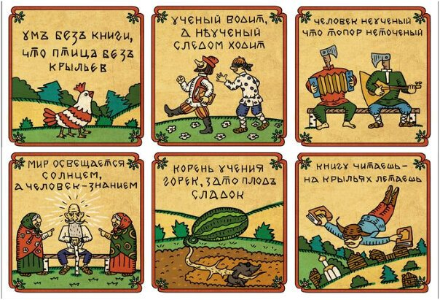
Многие известные нам пословицы раньше имели продолжение, которое кардинально меняло смысл этих выражений.
Попробуйте правильно восстановить народные мудрости!

Slide 15
Закончите верно пословицу «Гол, как сокол…»:
…а красен, как костёр.
…а велик задор.
…а остёр, как топор.
…а лёгок на уговор.
Справка

Slide 16
В данном случае слово «сокóл» означает не птицу, а старинное стенобитное орудие. Голым называли не только раздетого человека, но и ствол, очищенный от веток, или прут — от мелких веточек и листвы. «Голый» – «не имеющий ничего за душой».
Вторая часть поговорки «…а остёр, как топор», вероятно, обозначала остроту ума, смекалистость и хитрость. Это были нужные для бедных людей вещи, так как необходимо было искать любые способы заработка, чтобы обеспечить пропитание и одежду для себя и всей своей семьи.

Slide 17
Закончите верно пословицу «Ума палата…»:
…да ключ потерян.
…да толку нету.
…полна бояр.
…да дверь заперта.
Справка

Slide 18
В прежние времена не каждый представитель знати умел писать. Потому ум ценился высоко, а у простого народа непременно ассоциировался с царскими хоромами, дворцовыми палатами (т. е. с просторным местом, где была реальная возможность получить хоть какое-нибудь образование).
Произошёл как бы перенос значения: «ума палата» – большое помещение, где «хранится» ум и где происходят заседания далеко не глупых людей.
Вторая часть пословицы придаёт первой части ироничное значение. То есть «ума палата» есть, но человек ей не пользуется.
Со временем осталась только первая часть, но иронию в себе она сохранила.

Slide 19
Закончите верно пословицу «Рыбак рыбака видит издалека…»:
…по удочке.
…потому и подходит.
…потому и стороной обходит.
…если клюёт.

Slide 20
ПРОВЕРЬТЕ СВОЮ ГРАМОТНОСТЬ!

Slide 21
Выберите слова с удвоенной согласной.
А. Листвен(н)ица
Б. Серебрян(н)й
В. Ткан(н)ый
Г. Растрёпан(н)ая
Д. Бешен(н)о
Е. Подпоясан(н)ый
Ответ
Ответ: А, Г, Е.

Slide 22
2. Назовите слова, которые пишутся слитно.
А. (На)перекор
Б. (По)русски
В. (Пол)литра
Г. (Не)настье
Д. (В)одиночку
Е. (Юго)восток
Ответ
Ответ: А, Г.

Slide 23
3. Укажите, в каком предложении неверно употреблено выделенное слово.
А. Он является довольно исполнительным сотрудником.
Б. Книги являются важными помощниками в образовательном процессе.
В. Его вражеский настрой чувствовали все.
Г. Мы получили памятные подарки.
Ответ
Ответ: В

Slide 24
5. Укажите, сколько запятых пропущено в данном предложении.
И хотя тон и характер его нападок были пронизаны искренним возмущением мне всегда казалось что он на самом деле говорит не то что хотел бы мне сказать и что его ярость вызывается именно этим бессилием.
А. 6
Б. 4
В. 3
Ответ
Ответ: Б

Slide 25
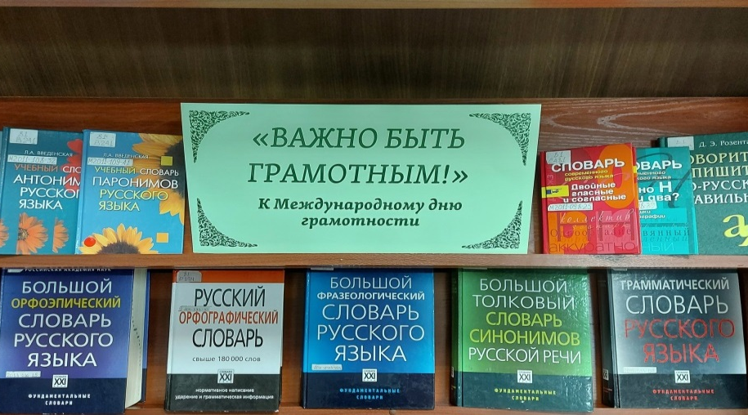
КАК СТАТЬ БОЛЕЕ ГРАМОТНЫМ?
Читайте! «Чтение – вот лучшее учение», – так говорил А.С. Пушкин. Читайте разную литературу, регулярное чтение развивает зрительную память. Но помните, что издания должны быть официальными, с хорошей редактурой, чтобы текст был без ошибок.
Используйте словари! Возьмите себе за правило записывать трудные и незнакомые слова и искать их значение в словаре. Желательно пользоваться не электронными, а именно печатными словарями. Когда листаешь страницы в поисках нужного, невольно обращаешь внимание на соседние словарные статьи. А любая новая информация, найденная неожиданно и самостоятельно, всегда запоминается гораздо лучше.
Учите правила!
Действительно важно выучить правила русской орфографии и пунктуации. В помощь могут прийти многочисленные справочники по русскому языку.

Slide 26
ПРЕЗЕНТАЦИЯ ПОДГОТОВЛЕНА ФОНДОМ «РОДНОЕ СЛОВО»
ПРИ ПОДДЕРЖКЕ ЦЕНТРА РУССКОГО ЯЗЫКА НГОНБ
Новосибирск-2022

